Slide 1
Die Zeitgleichung
- ihre Darstellung im Kalenderjahr und als Analemma -
Vortrag von Siegfried Wetzel anlässlich der
Jahrestagung der Arbeitsgruppe Sonnenuhren
im Mai 2026 in Plauen/Vogtl.

Slide 2
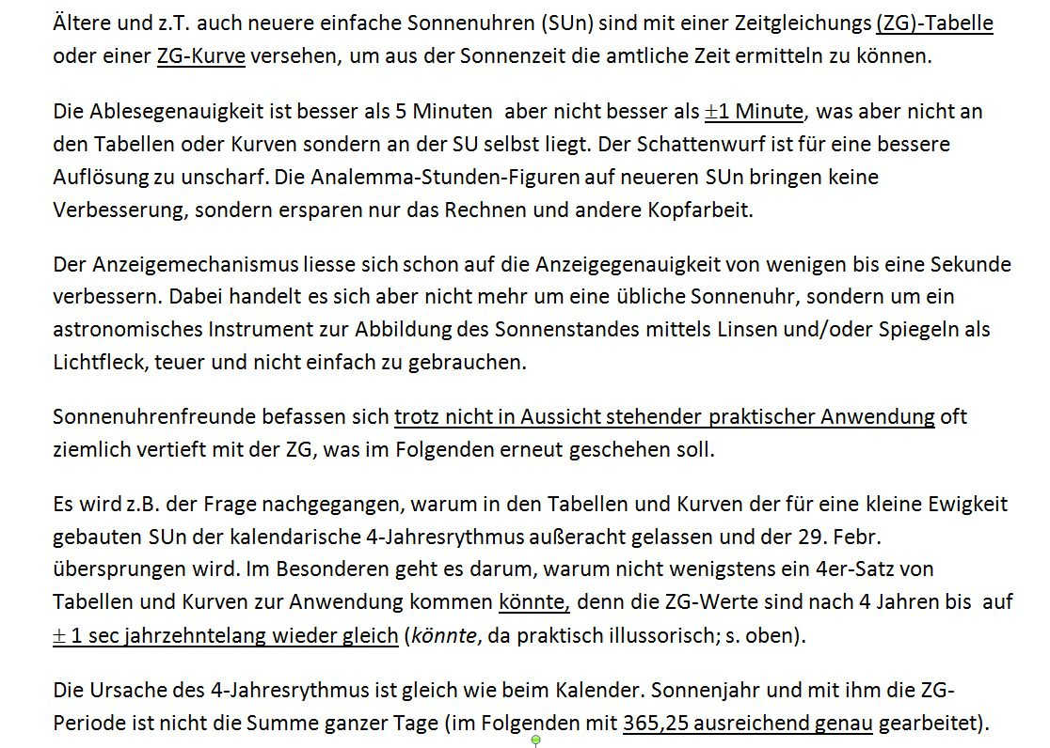
Wetzel: Zeitgleichung, S.1

Slide 3
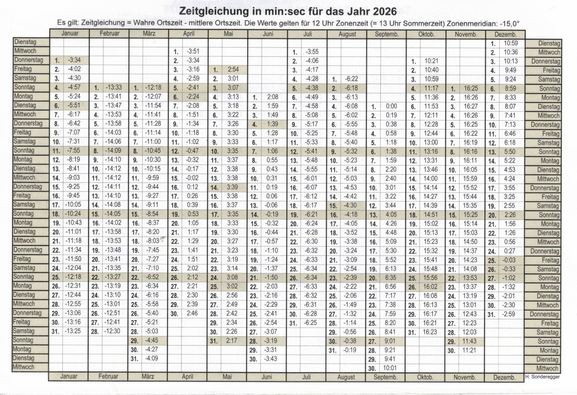
Wetzel: Zeitgleichung, S.2
ZG-Tabellen mit 365/366 Werten in Minuten und Sekunden, Jahrestabellen
ZG-Tabelle mit 365 Werten in Minuten und Sekunden, gültig nur 2026;
aus Sonne + Zeit, Helmut Sonderegger, jährlich seit ?? (meine Sammlung seit 2016)

Slide 4
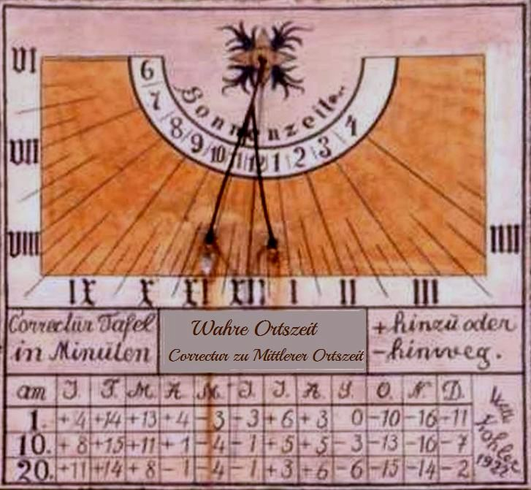
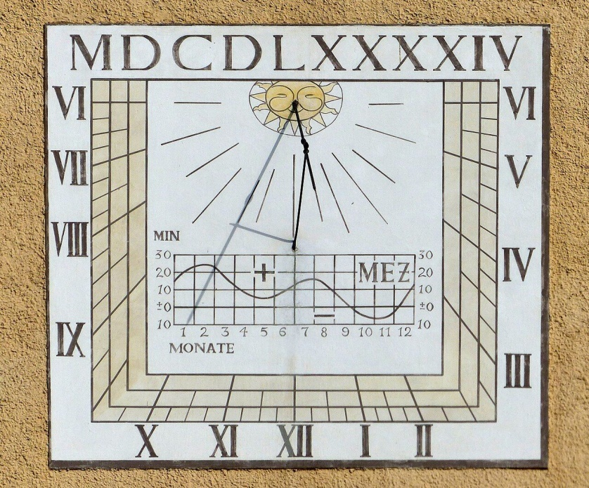
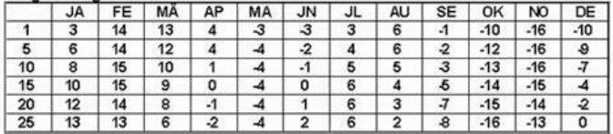
Wetzel: Zeitgleichung, S.3
Zeitgleichung als Tabelle in min. bzw. Kurve auf Sonnenuhren
ZG-Tabelle, 36 Werte in min 1922 ZG-Kurve (alte Vorzeichenwahl)
Reinhold Kriegler
ZG-Tabelle mit 72 Werten in min „in der Hosentasche“ z. Gebrauch bei Sonnenuhren

Slide 5
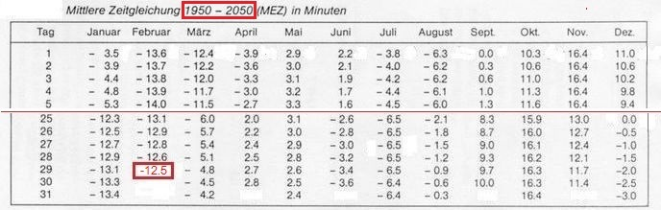
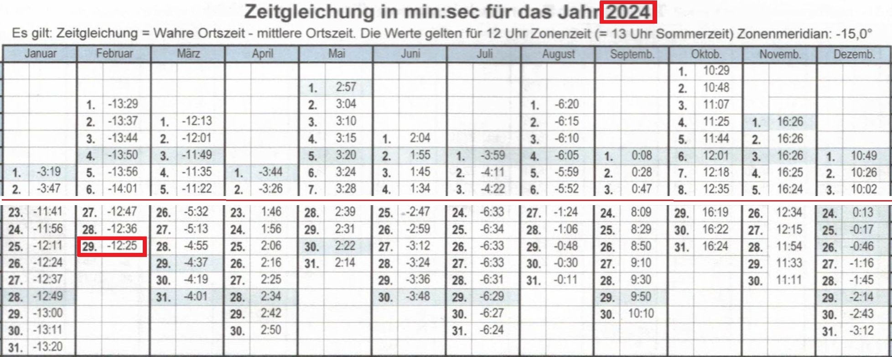
Wetzel: Zeitgleichung, S.4
ZG-Tabellen
H.-S.Klausmann: Die mittlere Zeitgleichung über 100 Jahre
Schriften der Freunde alter Uhren, 1990
den 29.Febr.
nicht vergessen !!
Helmut Sonnderegger:
Sonne + Zeit

Slide 6
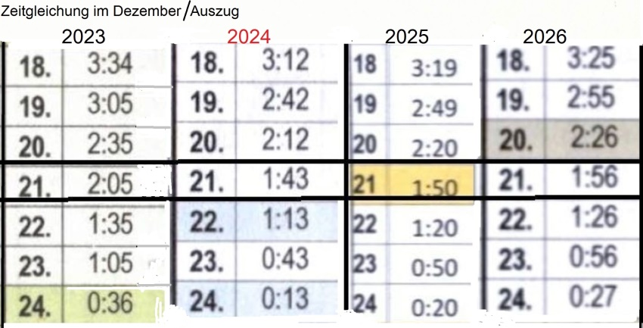
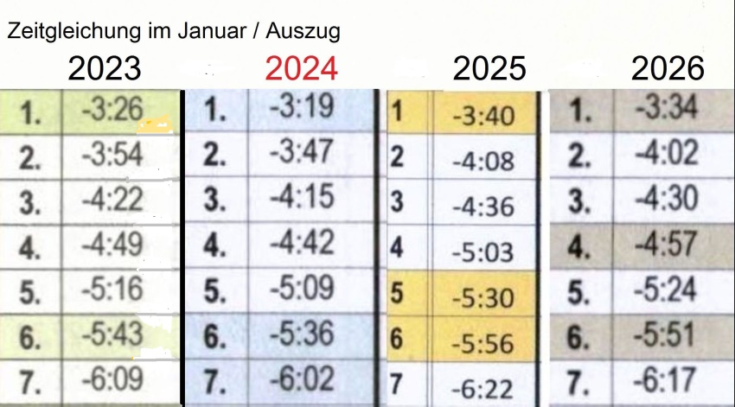
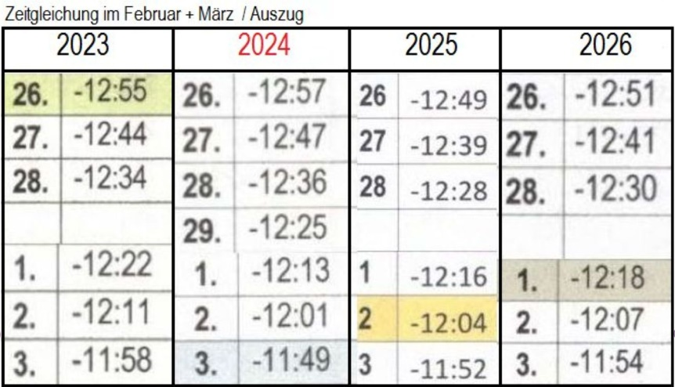
Wetzel: Zeitgleichung, S.5
ZG-Werte: zusammengefügte Ausschnitte
aus mehreren Kalenderjahr-Tabellen
Dezember
W-Sonnenwende
-30,0 s Tag zu Tag
+7,5 s Jahr zu Jahr
(-22,5 s bei Schaltjahr)
größte Steigung
Der ZG-Kurve
Jahreswechsel
Januar
ZG-Beginn
-28 s Tag zu Tag
+7 s Jahr zu Jahr
(-21 s bei Schaltjahr)
praktisch fürs Rechnen:
28/4 = 7 = ganzzahlig
Febr./März
+12 s Tag zu Tag
- 3 s Jahr zu Jahr
(+9 s bei Schaltjahr)
praktisch fürs Rechnen:
12/4 = 3 = ganzzahlig
Schalttag

Slide 7
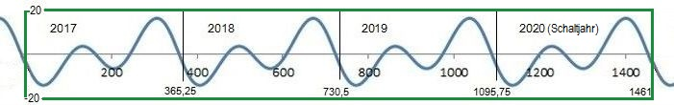
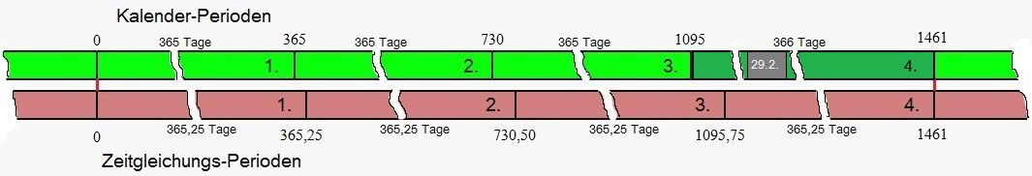
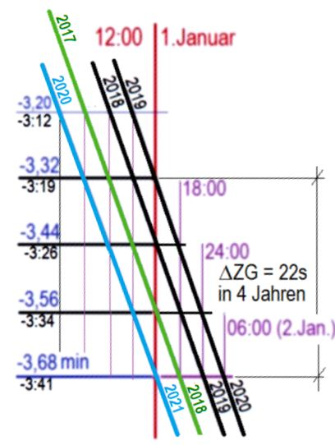
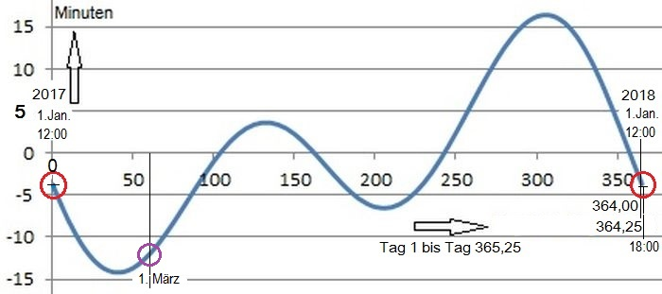
Wetzel: Zeitgleichung, S.6
Kalender- versus ZG- Periode
Die ZG ist fortlaufende Folge aus 365,25 Tagen langen Perioden (weder Anfang noch Ende).
grün:
4 ZG-Perioden und 4 unterschiedlich lange Kalenderjahre sind 1461 ganze Tage lang
rötl.braun:
4 „parallele “ ZG-Kurven
ZG-Berechnung kann an einem 1. Jan. 12:00 eines jeden Jahres begonnen werden (im Bild rechts ist gewählt: 1. Jan. 2017).
Sie endet am nächsten 1.1. (2018) nicht 12:00, sondern erst 18:00.
Die 2 nächsten Perioden enden je 6 Stunden später (die 3. am 2.1. 06:00).
Die 4. Periode endet infolge eines Schalttages unverspätet: 12:00.
Die ZG-Kurve auf SUn besteht - nicht erkennbar - aus 4 „parallelen“ Kurven.

Slide 8
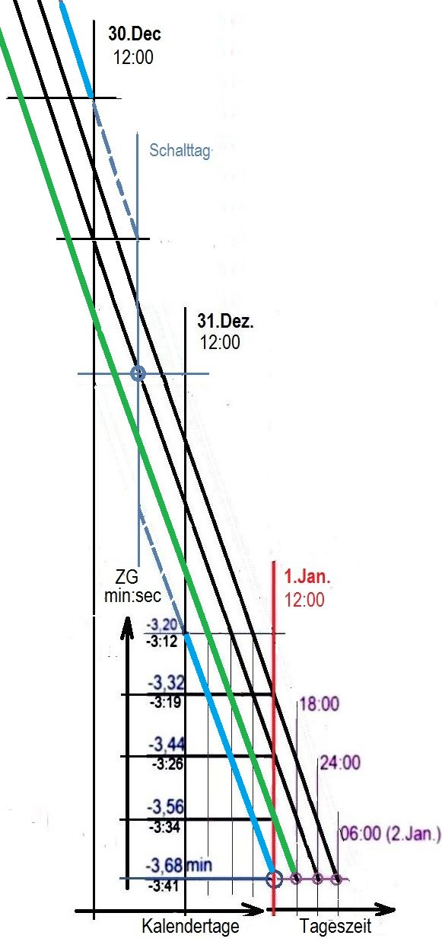
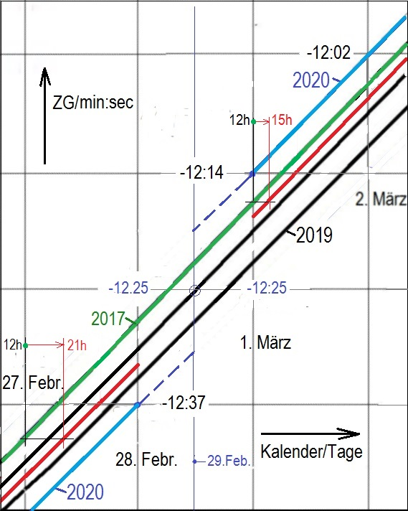
Wetzel: Zeitgleichung, S.7
links: Schalttag liege erst
zw. 30. und 31. Dez
rechts: Schalttag ist der 29. Feb.
Schalttag-
Folgen
Am Schalttag (in Graphiken nur als Linie, nicht als Streifen gezeichnet !!) wechselt die ZG-Kurve auf die andere Seite der Kur-ven-Gruppe.
Die ZG-Werte nach dem Schalttag sind jetzt alle je um 1Kalendertag verscho-ben. Den 1.März-Wert hat der Schalttag bekommen, den 2.März-Wert der 1.März usw.
Von den 4-ZG-Kurven ist keine der 2 inneren als mittlere Kurve (Ersatz für 4 Kurven) optimal, denn die Streubreite wird nicht gemittelt. Dafür bietet sich eine fiktive, für die Streifenmitte berechnete Kurve an. Diese besteht aus zwei Teilen (bis 28. 2. und ab 1. 3.). Beginnt man die Rechnung am 1. 1. nach einem Schaltjahr, so ist sie für den ersten Teil für 21:00 und den zweiten für 15:00 zu berechnen. Für den 29. 2. wird der 12h-Wert übernommen (keine Steuung).

Slide 9

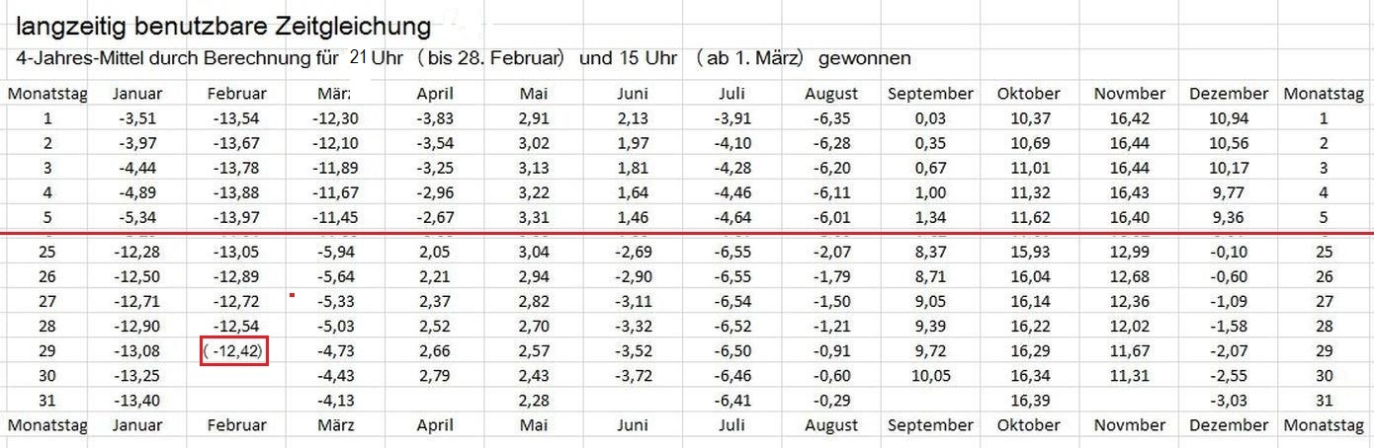
Wetzel: Zeitgleichung, S.8
4-Jahre-ZG-Mittelwert-Tabellen
H.-S.Klausmann: Die mittlere Zeitgleichung über 100 Jahre
Schriften der Freunde alter Uhren, 1990
rechts Vergleichswerte von unten

Slide 10
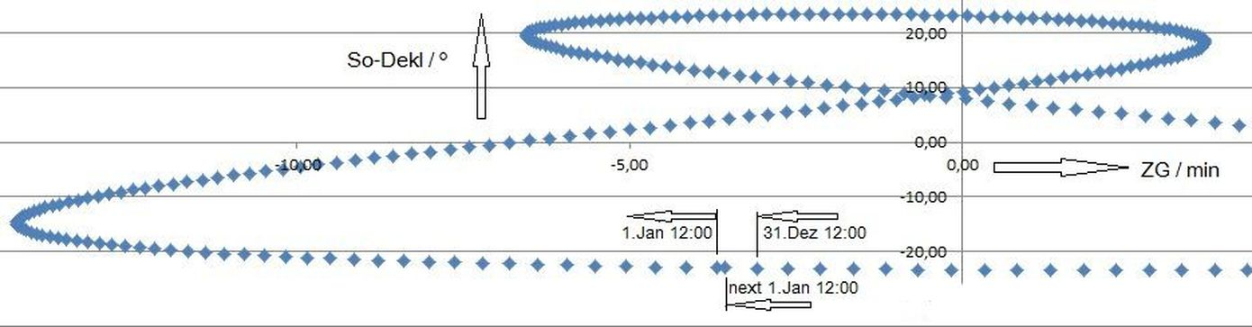
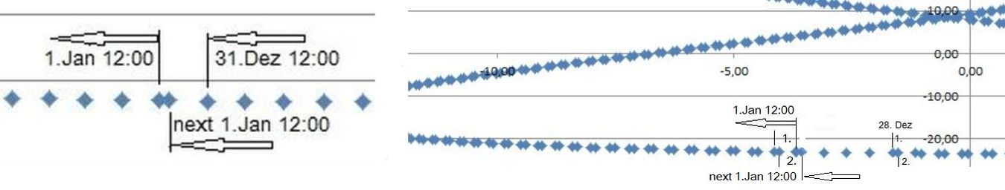
Wetzel: Zeitgleichung, S.9
Das Analemma
als Graph
ZG-Analemma mit 366 Werten (Jahreslänge = 365 Tage)
Vergrößertes Detail:
Der 366-Punkt (Folgejahr) hat den
1-Punkt (Vorjahr) noch nicht erreicht
Ergänzung mit Punkten der 2. ZG-Periode (bis 28.12.)
kein seitlicher Versatz
(Kurve nach 4 Perioden gleichmäßig bedeckt)

Slide 11
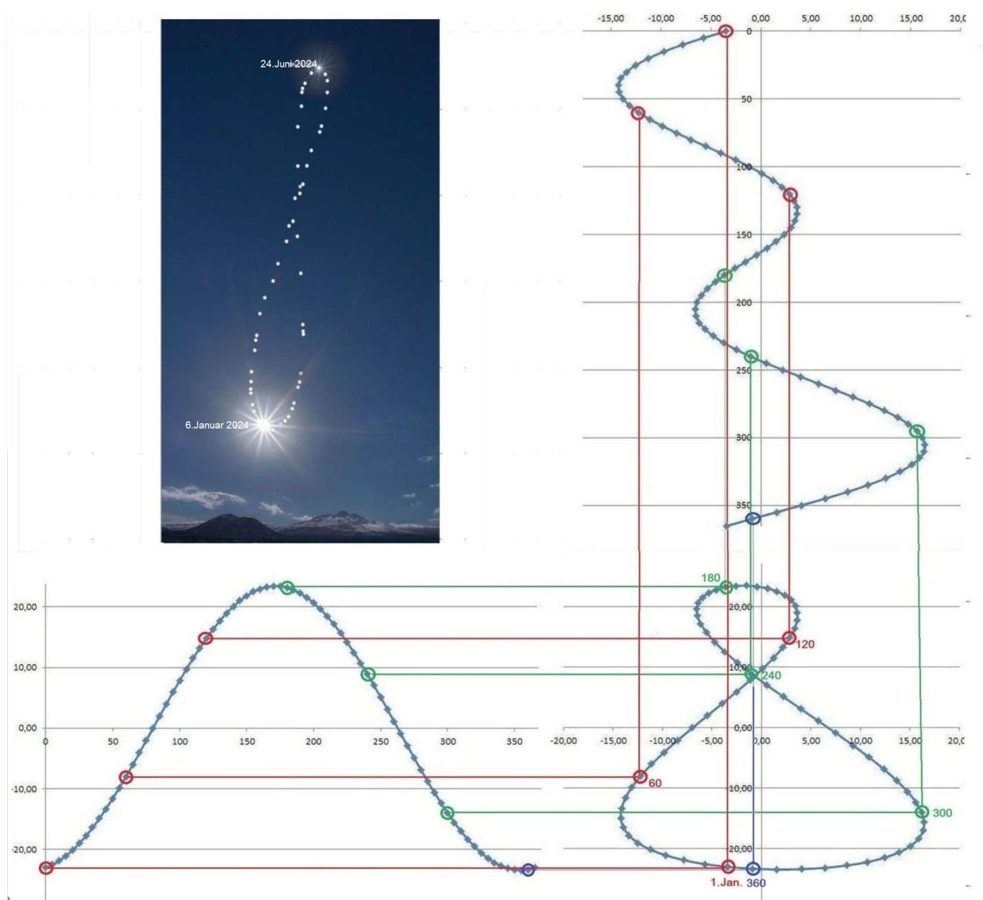
Wetzel: Zeitgleichung, S.10
Das Analemma
als Fotomontage
und als Lyssajous-Figur
Mit dem Kalendertag beschriftet gibt es vier Analemma-Versionen, aber nur eine bei Beschriftung mit der Sonnendeklination.

